Slide 1


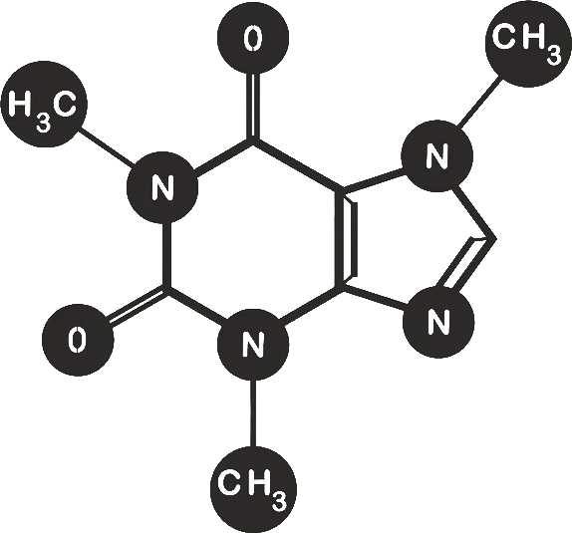


Grupo de
Ciencia Computacional HIMFG
Notes:
- Tres veces al año, esta es la primera edición
- Es grabado
- gratuitos y de acceso libre
- los contenidos tienen licencia creative commons

Slide 2

Introducción no-técnica a Git y GitHub
Git y GitHub contado para quienes los necesitan pero aun no lo saben...
28 Junio 2024 || Diego Prada Gracia @ Grupo de Ciencia Computacional HIMFG

Slide 3

Notes:
- Tres veces al año, esta es la primera edición
- Es grabado
- gratuitos y de acceso libre
- los contenidos tienen licencia creative commons

Slide 4
The route map

Slide 5
1
2
3
Open Science
Git
GitHub

Slide 6
Open Science

Slide 7

Reproducibilidad

Slide 8

Reproducibilidad

Slide 9

< >
Open Source
Open Science
Notes:
- Tres veces al año, esta es la primera edición
- Es grabado
- gratuitos y de acceso libre
- los contenidos tienen licencia creative commons

Slide 10

Ciencia abierta…
… desde el principio del proyecto
Open Science Framework

Slide 11
Git

Slide 12


Slide 13


Commits

Slide 14


Slide 15
Push

Slide 16

Push

Slide 17
Push
Pull

Slide 18
Push
Pull

Slide 19
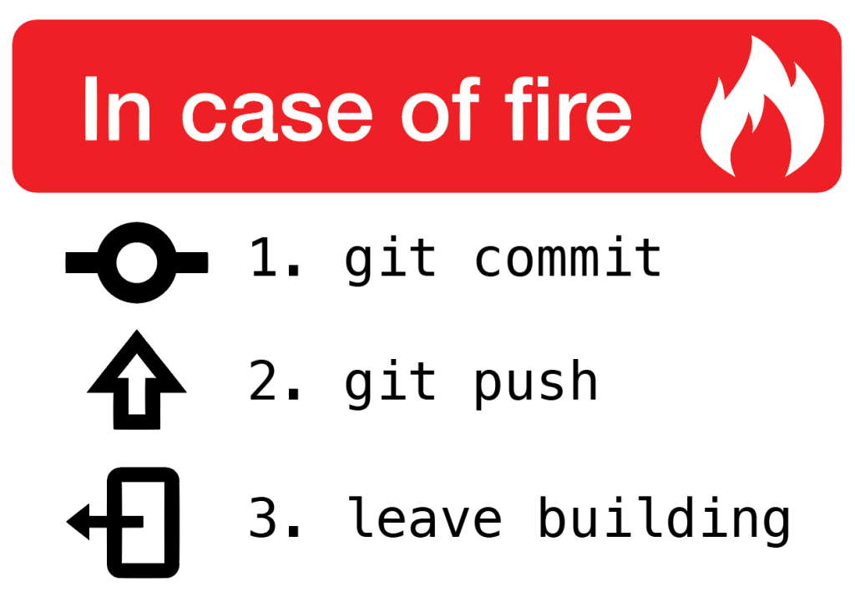

Slide 21
Branches

Slide 22
Branches

Slide 23
Branches

Slide 24
Branches

Slide 25
Branches

Slide 26
Push
Pull

Slide 27



Slide 30
Fork

Slide 36
Pull
Request

Slide 37
¿Pero quién hizo esto?

Slide 38

Linus Torvalds
(28 dic 1969-...)
2005

Slide 39
GitHub

Slide 41


Slide 42


2008

Slide 43

2011

Slide 45

2018

Slide 46

2021

Slide 47

Posibilidad de almacenar en la nube proyectos “Git-eados” de manera abierta con opciones que potencian la interacción entre desarrolladores y entre usuarios.

Slide 48
Open Science

Slide 49
Open Science
Cooperación · Publicación · Reproducibilidad

Slide 50
Open Science
Cooperación · Publicación · Reproducibilidad

Slide 51
Open Science
Cooperación · Publicación · Reproducibilidad

Slide 52
Open Science
Cooperación · Publicación · Reproducibilidad

Slide 53
Open Source...
¡Gracias!
Cooperación · Publicación · Reproducibilidad

Slide 55


Slide 56
¿Te vas a atrever...?
Más documentación y foro técnico de soporte en:
github.com/Ciencia-Computacional-HIMFG

Slide 57
Continuará...
Más documentación y foro técnico de soporte en:
github.com/Ciencia-Computacional-HIMFG

